Slide 1
第5章 网络层-控制平面
4.5 选路概念
4.6 选路算法
链路状态
距离矢量
等级选路
4.7 互联网中选路
RIP
OSPF
BGP
4.8 广播和多播选路
4. 1 概述
4.2 虚电路和数据报网络
4.3 路由器的构成
4.4 IP: 网际协议
数据报格式
IPv4编址
NAT
ICMP
IPv6
网络层

Slide 2
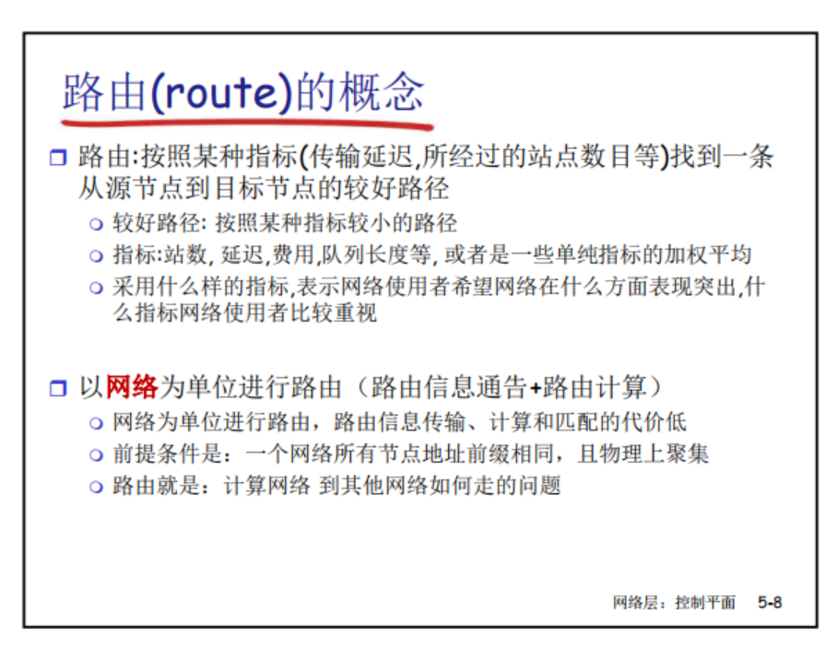

Slide 3
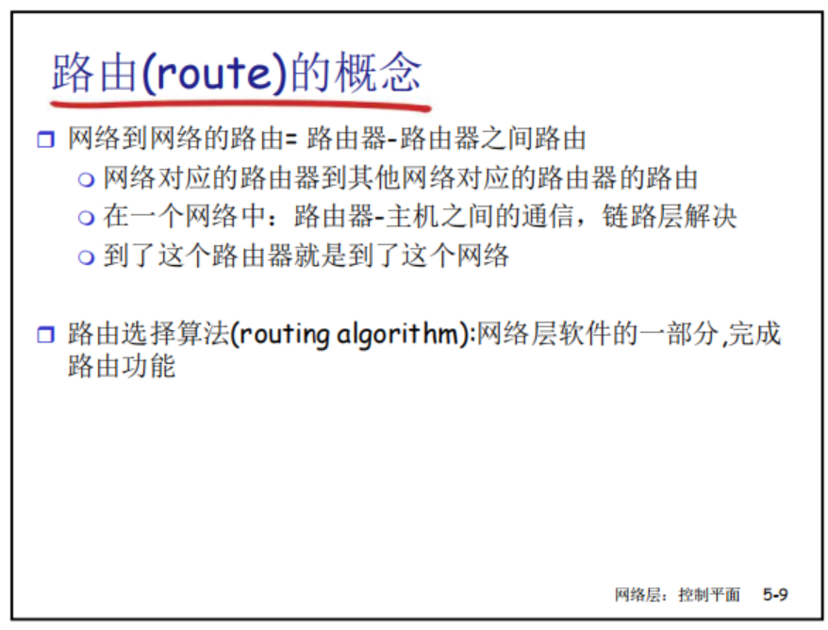

Slide 4
选路
选路 协议
目的：决定从源到目的地通过网络的“好的路径”(路由器序列)
5
B
3
C
2
5
选路算法的图论抽象:
图中的节点是路由器
图中的边是物理链路
链路代价: 时延，费用或拥塞等级
A
2
1
F
3
1
2
D
E
1
“好的”路径:
通常意味着最小费用的路径
其他定义也是可能的
网络层

Slide 5
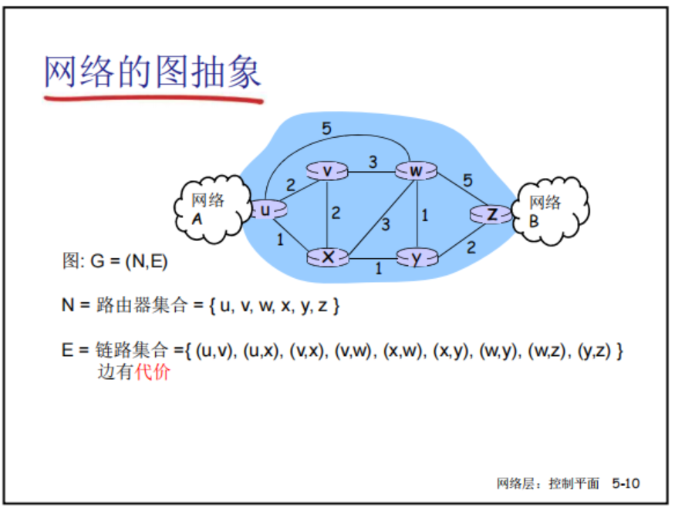

Slide 6
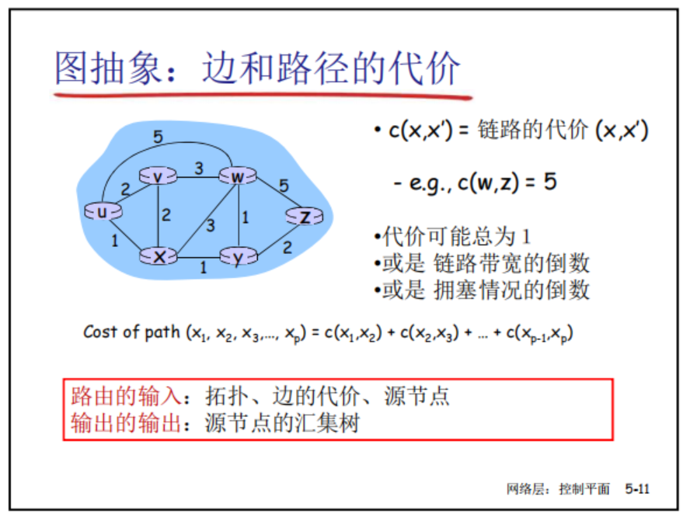

Slide 7
选路算法分类
全局的或分散的信息?
分散的:
路由器知道物理相连的邻居，到邻居的链路费用
计算的迭代过程，与邻居交换信息
“距离矢量” 算法
全局的:
所有路由器具有完全的拓扑、链路费用信息
“链路状态”算法s
静态的或动态的?
静态:
路由随时间缓慢变化
动态:
路由更快地变化
周期的更新
适应链路费用变化
网络层

Slide 8
A Link-State 选路算法
Dijkstra算法
所有节点知道网络拓扑、链路费用
经“链路状态广播”完成
所有节点具有相同信息
从一个节点(源)到所有其他节点计算最低费用路径
给出对这些节点的转发表
迭代: k次迭代后，得知到k个目的地的最低费用路径
概念:
c(x,y): 从节点x到y的链路费用; = ∞ 如果不是直接邻居
D(v):从源到目的地v路径费用的当前值
p(v): 从源到v沿路径的前任节点
N‘: 已知在最小费用路径中的节点集合
网络层

Slide 9
Dijsktra算法
1 初始化:
2 N' = {u}
3 对所有节点v
4 if v 临近 u
5 then D(v) = c(u,v)
6 else D(v) = ∞
7
8 Loop
9 找出w不在N‘中使得D(w)最小
10 将w加入N'
11 对于所有v临近w并不在N’中，更新D(v):
12 D(v) = min( D(v), D(w) + c(w,v) )
13 /* 到v的新费用或是到v的老费用或到w加上从w到v的已知最短路费用*/
15 until 所有节点在 N‘中
网络层

Slide 10
Dijkstra 算法: 例子
D(v)
p(v)
D(w)
p(w)
D(x)
p(x)
D(y)
p(y)
D(z)
p(z)
Step
N'
0
u
7,u
3,u
5,u
∞
∞
1
uw
6,w
5,u
11,w
∞
2
uwx
6,w
11,w
14,x
3
uwxv
10,v
14,x
4
uwxvy
12,y
5
uwxvyz
x
9
notes:
construct shortest path tree by tracing predecessor nodes
5
7
4
8
u
3
w
y
z
2
3
7
4
v
Network Layer

Slide 11
Dijkstra 算法: 例子
步骤
0
1
2
3
4
5
N'
u
ux
uxy
uxyv
uxyvw
uxyvwz
D(v),p(v)
2,u
2,u
2,u
D(w),p(w)
5,u
4,x
3,y
3,y
D(x),p(x)
1,u
D(y),p(y)
∞
2,x
D(z),p(z)
∞
∞
4,y
4,y
4,y
5
v
3
w
2
5
u
2
1
z
3
1
2
x
y
1
网络层

Slide 12
Dijkstra算法, 讨论
算法复杂性: n个节点
每次迭代: 需要检查所有节点w, 不在N中
n(n+1)/2 对比: O(n²)
更有效的实现是可能的: O(nlogn)
可能振荡:
如链路费用 = 承载流量的量
1
w
w
w
w
1+e
2+e
0
0
2+e
2+e
0
z
0
0
x
z
x
z
x
z
x
1+e
1
0
0
1+e
1
0
e
0
0
1
1+e
0
e
y
y
1
y
1
y
1
1
1
1
1
1
e
e
e
e
… 重计算
选路
… 重计算
…重计算
最初
网络层

Slide 13
第4章 网络层
4.5 选路概念
4.6 选路算法
链路状态
距离矢量
等级选路
4.7 互联网中选路
RIP
OSPF
BGP
4.8 广播和多播选路
4. 1 概述
4.2 虚电路和数据报网络
4.3 路由器的构成
4.4 IP: 网际协议
数据报格式
IPv4编址
NAT
ICMP
IPv6
网络层

Slide 14
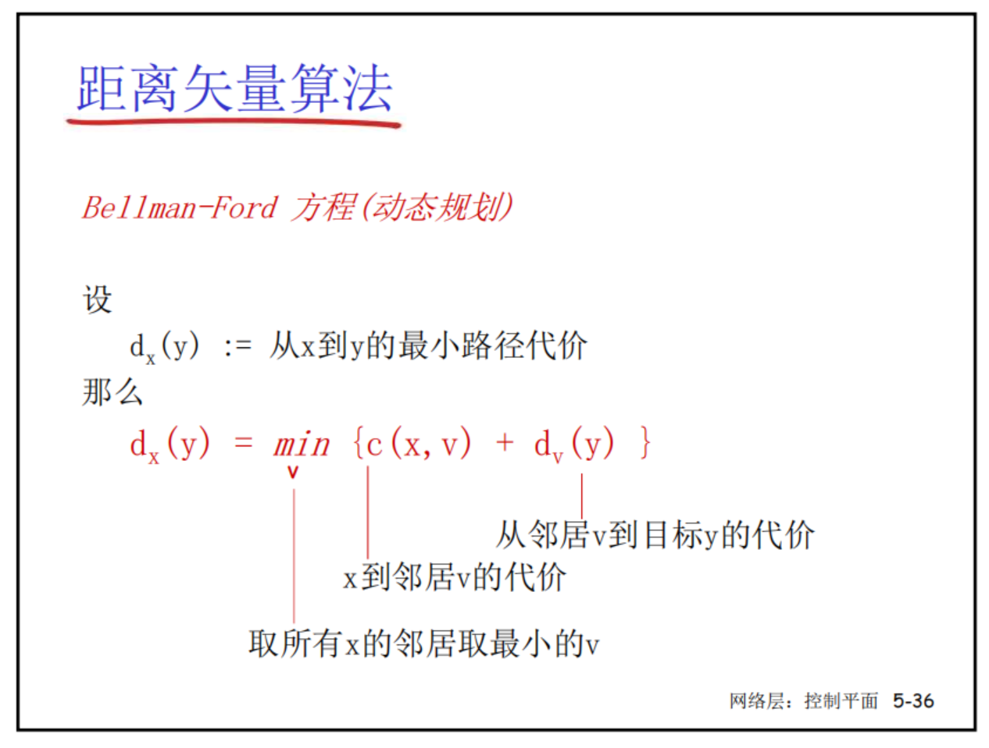
网络层

Slide 15
Bellman-Ford 例子 (2)
5
Clearly, d_{v}(z) = 5, d_{x}(z) = 3, d_{w}(z) = 3
v
3
w
2
5
u
z
B-F equation says:
2
1
3
1
2
d_{u}(z) = min { c(u,v) + d_{v}(z),
c(u,x) + d_{x}(z),
c(u,w) + d_{w}(z) }
= min {2 + 5,
1 + 3,
5 + 3} = 4
x
y
1
取最小的节点是在最短路中的下一跳➜ 转发表
网络层

Slide 16
距离矢量算法(3)
基本思想:
每个节点周期性的发送它自己的距离矢量以估计到其邻居
当节点x接收到来自邻居的新DV估计，它使用B-F方程更新其自己的DV :
D_{x}(y) ← min_{v}{c(x,v) + D_{v}(y)} for each node y ∊ N
在规模较小、正常的条件下，估计值D_{x}(y)收敛在实际最小费用 d_{x}(y)
网络层

Slide 17
距离矢量算法(4)
迭代、异步: 每次本地迭代由下列引起:
本地链路费用改变
DV从邻居更新报文
分布式:
每个节点仅当其DV改变时通知邻居
如果必要，邻居则通知它们的邻居
每个节点:
等待 (来自邻居本地费用报文的变化)
重新计算 估计值
如果到任何目的地的DV已经变化, 通知 邻居
网络层

Slide 18
D_{x}(z) = min{c(x,y) + D_{y}(z), c(x,z) + D_{z}(z)}
= min{2+1 , 7+0} = 3
D_{x}(y) = min{c(x,y) + D_{y}(y), c(x,z) + D_{z}(y)} = min{2+0 , 7+1} = 2
node x
table
cost to
cost to
x y z
x y z
x
0 2 7
x
0
2
3
y
y
2 0 1
from
∞
∞
∞
from
z
∞
∞
∞
z
7 1 0
node y
table
cost to
x y z
y
2
1
x
∞
∞
z
∞
2 0 1
x
y
7
from
z
∞
∞
∞
node z
table
cost to
x y z
x
∞ ∞ ∞
y
from
∞
∞
∞
z
7
1
0
time
Network Layer

Slide 19
D_{x}(z) = min{c(x,y) + D_{y}(z), c(x,z) + D_{z}(z)}
= min{2+1 , 7+0} = 3
D_{x}(y) = min{c(x,y) + D_{y}(y), c(x,z) + D_{z}(y)} = min{2+0 , 7+1} = 2
node x
table
cost to
cost to
cost to
x y z
x y z
x y z
x
0 2 7
x
0
2
3
x
0 2 3
y
y
2 0 1
from
∞
∞
∞
from
y
2 0 1
z
z
from
∞
∞
∞
7 1 0
z
3 1 0
node y
table
cost to
cost to
cost to
x y z
x y z
x y z
y
2
1
x
∞
∞
x
0 2 7
∞
2 0 1
x
0 2 3
x
z
y
y
2 0 1
y
7
from
from
from
2 0 1
z
∞
∞
∞
z
7 1 0
z
3 1 0
node z
table
cost to
cost to
cost to
x y z
x y z
x y z
x
∞ ∞ ∞
x
0 2 7
x
0 2 3
y
y
2 0 1
y
from
2 0 1
from
from
∞
∞
∞
z
z
3 1 0
z
3 1 0
7
1
0
time
time
Network Layer

Slide 20
Dijkstra 算法求解
z
12
7
t
4
8
y
8
v
2
6
3
3
4
x
6
3
u
w
距离矢量算法求解
1
u
v
6
2
3
z
y
x
2
3

Slide 21
距离矢量: 链路费用变化
链路费用变化:
好消息传播得快
坏消息传播得慢—“计数到无穷”问题!
在算法稳定前，迭代44 次: 参见课文
毒性逆转:
如果Z路由通过Y得到 X :
Z告诉Y它(Z’s)到X的距离是无穷 (因此Y将不能经Z路由到X)
这将完全解决计数到无穷问题?
60
y
4
1
x
z
50
网络层

Slide 22
LS和DV算法的比较
报文复杂性
LS: 对n个节点，E条链路, 发送O(nE) 报文
DV: 仅在邻居之间交换
收敛时间变化
收敛速度
LS: O(n²) 算法要求 O(nE)报文
可能具有振荡
DV: 收敛时间变化
可能有选路环路
计数到无穷问题
健壮性: 如果路由器异常，将发生什么现象?
LS:
节点可能通告不正确的链路费用
每个节点仅计算它自己的表
DV:
DV节点通告不正确的路径费用
每个节点表能由其他人使用
差错通过网络传播
网络层

Slide 23
第4章 网络层
4.5 选路概念
4.6 选路算法
链路状态
距离矢量
等级选路
4.7 互联网中选路
RIP
OSPF
BGP
4.8 广播和多播选路
4. 1 概述
4.2 虚电路和数据报网络
4.3 路由器的构成
4.4 IP: 网际协议
数据报格式
IPv4编址
NAT
ICMP
IPv6
网络层

Slide 24
等级选路
我们的选路研究至此是理想的
所有路由器是等同的
网络“扁平”
… 实践中并不真实
规模: 具有2亿个目的地:
在选路表中不能存储所有的目的地!
选路表交换将堵塞链路!
管理自治
互联网 = 网络的网络
每个网络管理员可能要控制他自己网络中的选路
网络层

Slide 25
等级选路
将某区域的路由器聚合成为 “自治系统” (AS)
在相同AS中的路由器运行相同的选路协议
“intra-AS” 选路协议
在不同的AS中的路由器能够运行不同的intra-AS 选路协议
网关路由器
直接链路到在另一个AS中的路由器
网络层

Slide 26
互联的AS
3c
3a
2c
3b
2a
AS3
2b
1c
AS2
1a
1b
1d
AS1
转发表由AS内部和AS之间的选路算法所配置
AS内部设置内部目的地表项
AS之间和AS内部对外部目的地设置表项
AS内部
选路 算法
AS之间
选路 算法
转发表
网络层

Slide 27
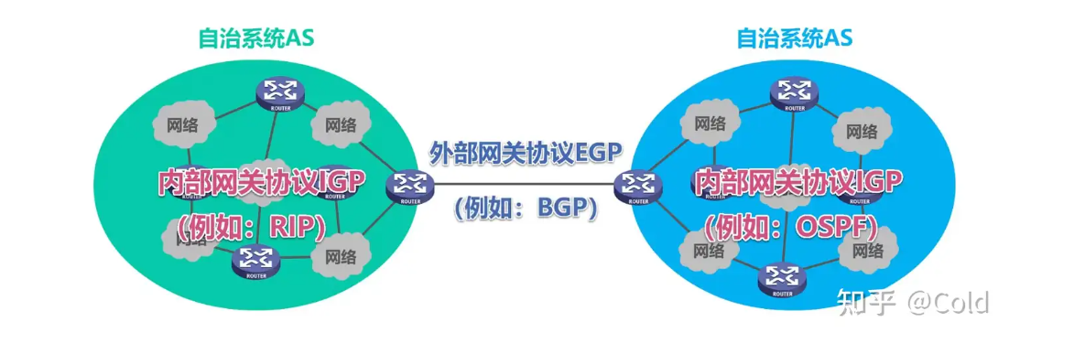

Slide 28
AS间的任务
假定在AS1中的路由器接收目的地是AS1外部的数据报
路由器应当将分组朝着网关路由器转发，但哪个呢？
AS1需要:
知道通过AS2可以到达哪些目的地，通过AS3可以到达哪些
传播这些可达信息到AS1中所有路由器
AS间选路的工作!
3c
3a
2c
3b
2a
AS3
2b
1c
AS2
1a
1b
1d
AS1
网络层

Slide 29
例子: 设置路由器1d的转发表
假设AS1(通过as间协议)得知子网x可以通过AS3(网关1c)访问，但不能通过AS2访问
AS间协议传播可达性信息到所有内部路由器
路由器1d从AS内部信息决定，它的接口I正处于到1c的最低费用路径上
在转发表中放入表项(x,I).
x
3c
3a
3b
AS3
2c
other
networks
1c
2a
other
networks
1a
2b
1b
AS2
AS1
1d
网络层

Slide 30
例子: 在多个ASes中进行选择
现在假设AS1从as间协议得知子网x可以从AS3和AS2到达。
为了配置转发表，路由器1d必须确定它应该将数据包转发到哪一个网关
这也是As间路由协议的工作
…
x
3c
……
3a
3b
AS3
2c
other
networks
1c
2a
other
networks
1a
2b
1b
AS2
AS1
1d
?
Network Layer

Slide 31
例子: 在多个AS之间选择
现在假定AS 1从AS间协议得知，子网x 从AS3和从AS2可达
为了配置转发表, 路由器1d必须决定对目的地x ，它应当将分组转发向哪个网关
这也是AS间选路协议的工作!
热土豆选路: 发送分组朝着两个路由器中最近的那个
使用来自AS内部协议选路信息，以决定到每个网关的最低费用路径
从转发表决定接口I 通向最低费用网关。表项
Enter (x,I) 在转发表中
从AS间协议得知，子网x经多个网关可达
热土豆选路:
选择具有最小费用的网关
网络层

Slide 32
第4章 网络层
4.5 选路概念
4.6 选路算法
链路状态
距离矢量
等级选路
4.7 互联网中选路
RIP
OSPF
BGP
4.8 广播和多播选路
4. 1 概述
4.2 虚电路和数据报网络
4.3 路由器的构成
4.4 IP: 网际协议
数据报格式
IPv4编址
NAT
ICMP
IPv6
网络层

Slide 33
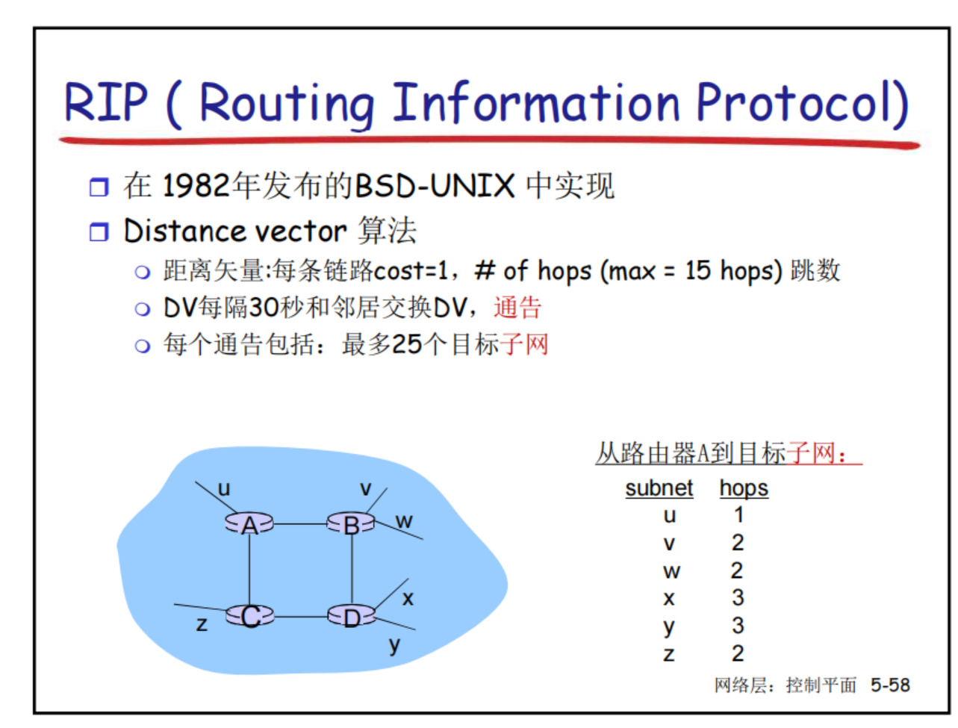

Slide 34
RIP通告
距离矢量: 每30秒在邻居之间经响应报文(又称为通告)交换
每个通告：在AS中包括多达25个目的网络的列表
网络层

Slide 35
RIP: 例子
z
w
x
y
A
D
B
C
目的网络 下一个路由器 到目的地的跳数
w A 2
y B 2
z B 7
x -- 1
…. …. ....
在D中选路表
网络层

Slide 36
RIP: 例子
目的地 下一个 跳
w - -
x - -
z C 4
…. … ...
从A到D通告
z
w
x
y
A
D
B
C
目的网络 下一个路由器 到目的地的跳数
w A 2
y B 2
z B A 7 5
x -- 1
…. …. ....
选路 table in D
网络层

Slide 37
RIP: 链路故障与恢复
在180 sec后，如果无通告首部 --> 邻居/链路宣告死亡
经使无效邻居的路由
新的通告发送给邻居
邻居依次发送出新的通告(如果表变化)
链路故障信息迅速地传播到整个网络
使用毒性逆转以防止ping-pong回路 (无限距离 = 16 跳)
网络层

Slide 38
RIP表处理
RIP选路表由称为route-d (守护进程)的应用级进程管理
通告在UDP分组中发送，周期地重复
routed
routed
运输层
(UDP)
运输层
(UDP)
网络层 转发表
(IP)
网络层
(IP)
转发表
链路层
链路层
物理层
物理层
网络层

Slide 39
第4章 网络层
4.5 选路概念
4.6 选路算法
链路状态
距离矢量
等级选路
4.7 互联网中选路
RIP
OSPF
BGP
4.8 广播和多播选路
4. 1 概述
4.2 虚电路和数据报网络
4.3 路由器的构成
4.4 IP: 网际协议
数据报格式
IPv4编址
NAT
ICMP
IPv6
网络层

Slide 40
OSPF (开放最短路优先)
“开放”: 协议是开放的、公共可用的
使用链路状态算法
LS分组分发
在每个节点拥有整个AS的完整拓扑图
使用 Dijkstra算法的路由计算
OSPF携带每个邻居路由器一个项
路由器向所有其他所有路由器广播其路由选择信息到整个AS(经洪泛)
携带在OSPF报文中直接封装在IP中(而不是TCP或UDP)
网络层

Slide 41
OSPF “先进的”特色 (RIP所不具有的)
安全性: all OSPF messages authenticated (to prevent malicious intrusion)
运行多条费用相同的路径(在RIP中仅一条路径)
对每条链路，对不同的TOS(服务类型)，设置多种费用度量(如卫星链路费用：提供尽力而服务时为“低”，提供实时服务时为“高”)
综合的单播和多播支持:
多播OSPF (MOSPF)使用与OSPF相同的拓扑数据库
在大型自治域（As）中层次的OSPF
网络层

Slide 42
层次OSPF
boundary router
主干路由器
主干
区域边界路由器
area
border
routers
area
border
routers
area 3
internal
routers
区域1
area 2
网络层

Slide 43
层次OSPF
两级层次: 本地, 主干
LS链路状态通告仅在本地
每个节点具有详细的区域拓扑；仅知道到其他区域网络的方向(最短路)
区域边界路由器 : “摘要”到在自己区域网络的距离，向其他区域边界路由器通告
主干路由器 : 运行OSPF 选路限制到主干
边界路由器 : 连接到其他AS
网络层

Slide 44
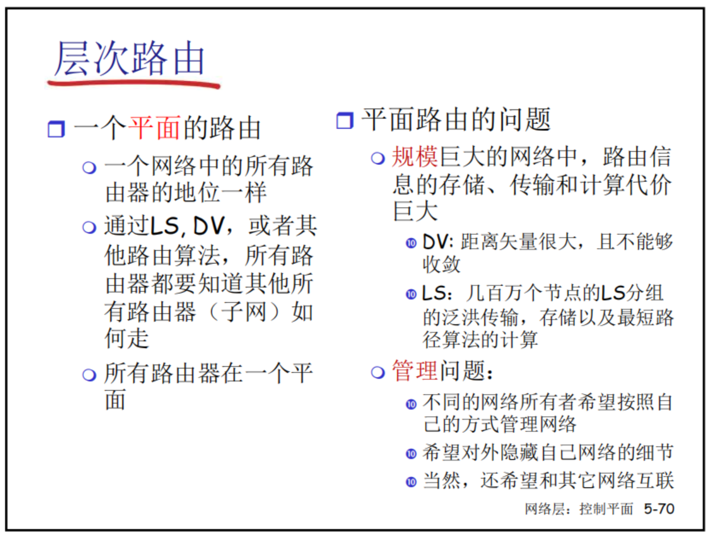

Slide 45
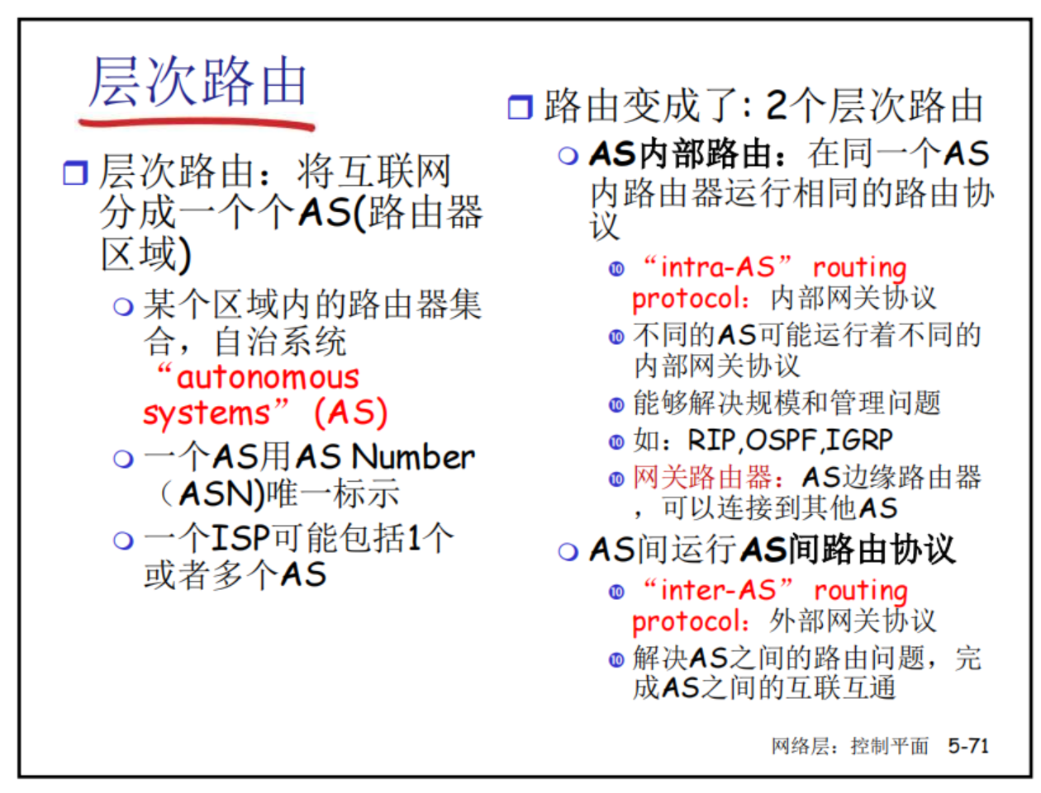

Slide 46
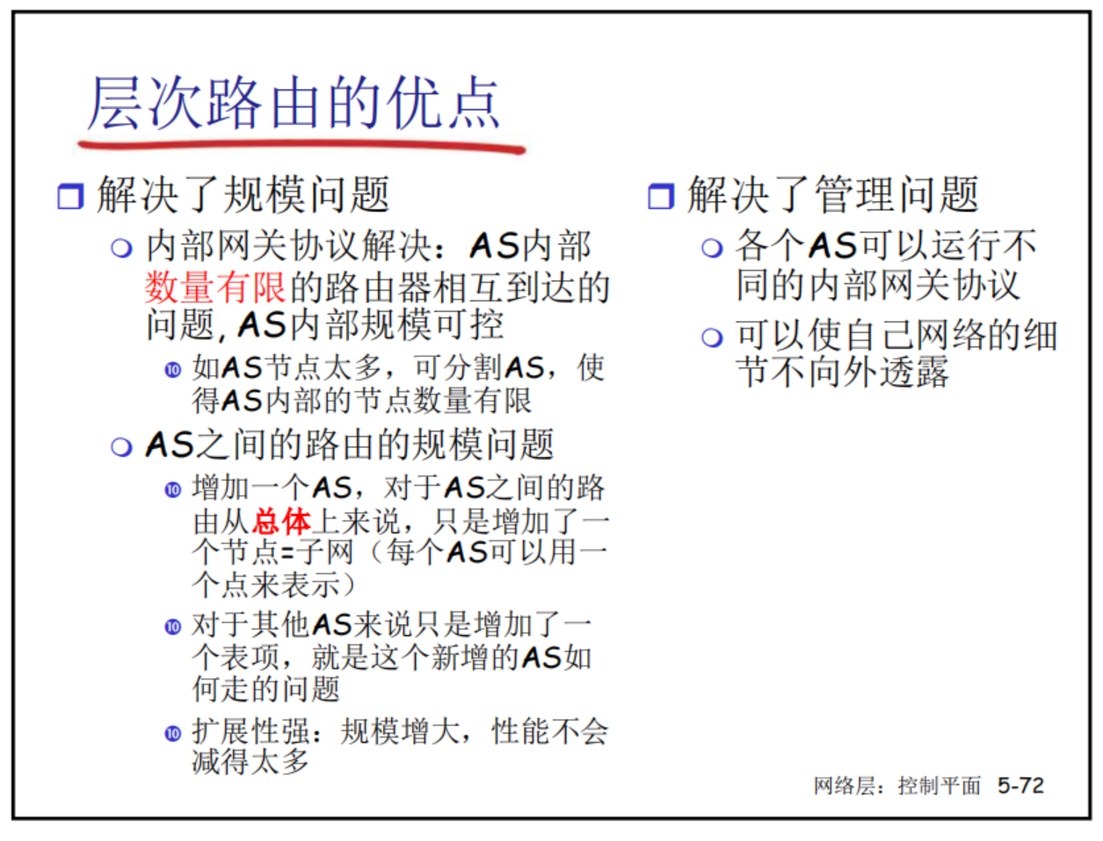

Slide 47
第4章 网络层
4.5 选路概念
4.6 选路算法
链路状态
距离矢量
等级选路
4.7 互联网中选路
RIP
OSPF
BGP
4.8 广播和多播选路
4. 1 概述
4.2 虚电路和数据报网络
4.3 路由器的构成
4.4 IP: 网际协议
数据报格式
IPv4编址
NAT
ICMP
IPv6
网络层

Slide 48
Internet inter-AS 选路: BGP
BGP (边界网关协议：Broder Gateway Protoco):
BGP转发表：（x,I）:x为前缀（138.16.68/22）I为路由中的一个接口号
BGP为每个AS提供了一种手段 :
eBGP:从相邻AS获得子网可达性信息
iBGP:向AS内部的所有路由器传播可达性信息
基于可达性信息和策略，决定到子网的“好”路由
允许一个子网（AS）向因特网其余部分通告他的存在： “I am here”
网络层

Slide 49
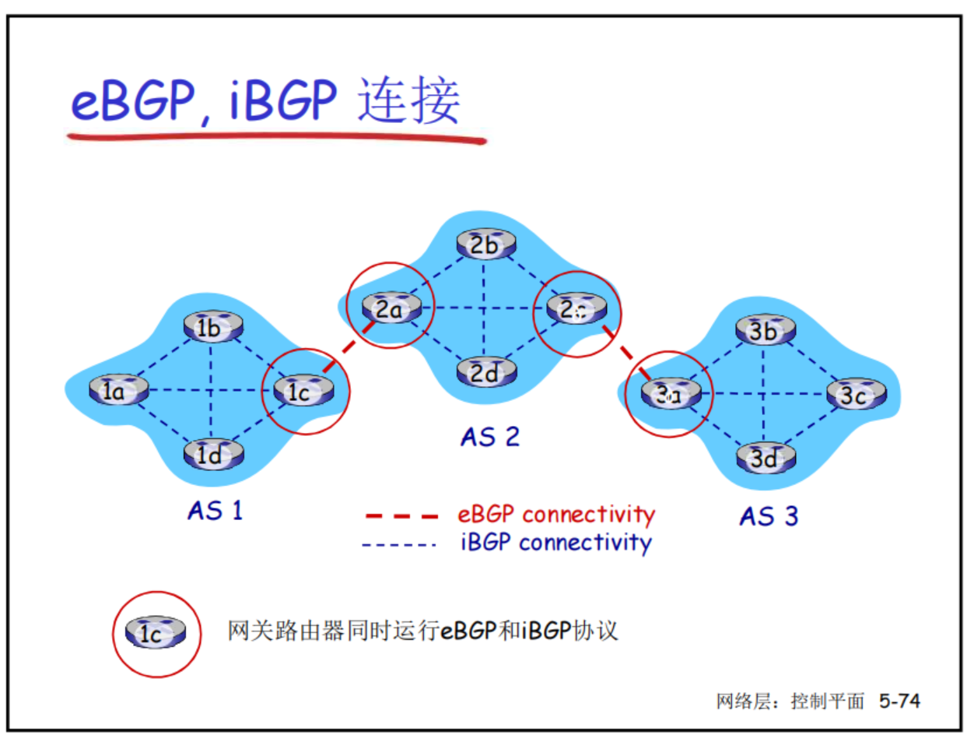

Slide 50
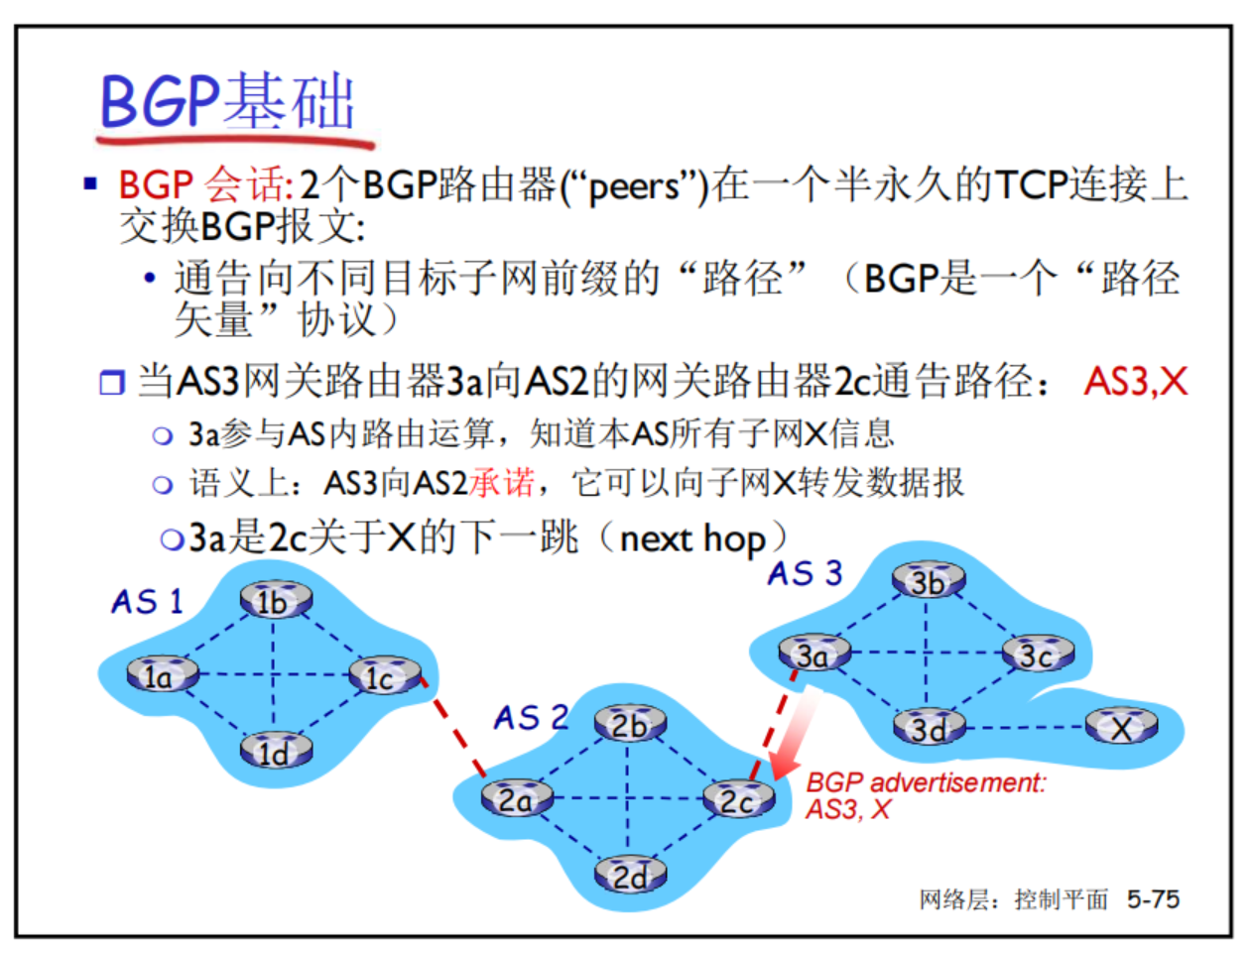
BGP 基础

Slide 51
路径属性 & BGP路径
当通告一个前缀，通告中包括了BGP属性
前缀 + 属性 = “路由”
两个重要的属性:
AS-PATH: 包含了对传递前缀的通告所经过的AS: ASN
AS 67 AS 17
NEXT-HOP: 指示了到下一跳的特定内部AS路由器. (从当前AS到下一跳AS可能有多条链路.)
网络层

Slide 52
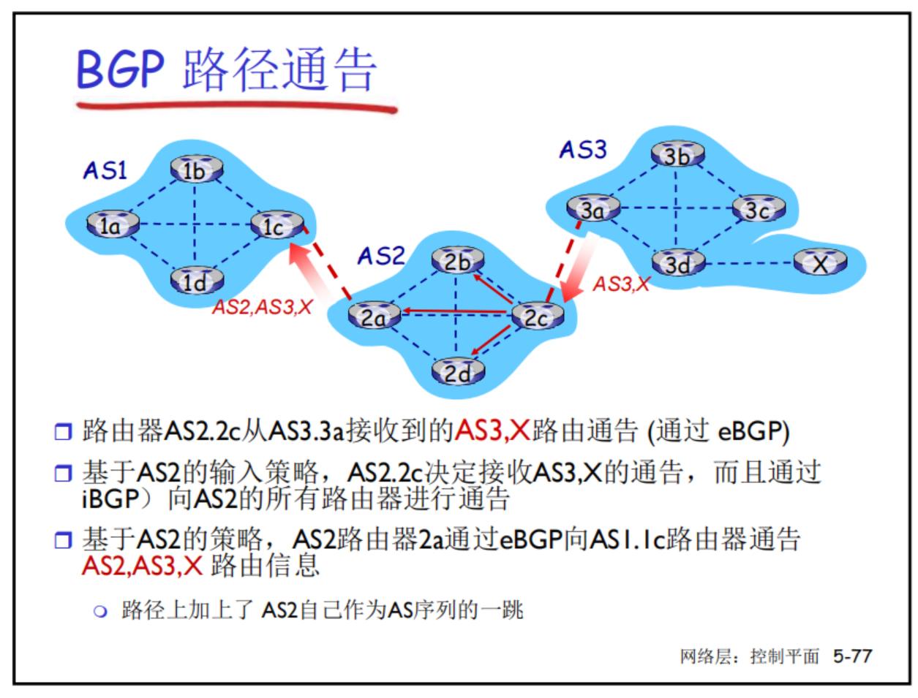

Slide 53
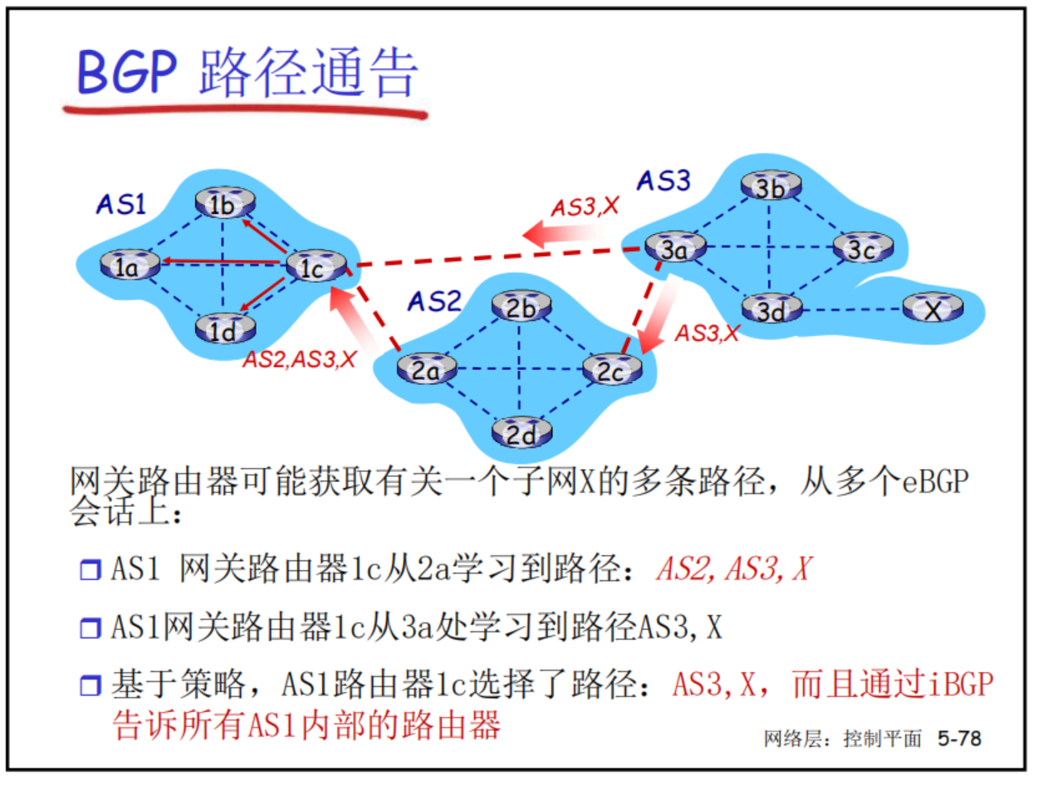

Slide 54
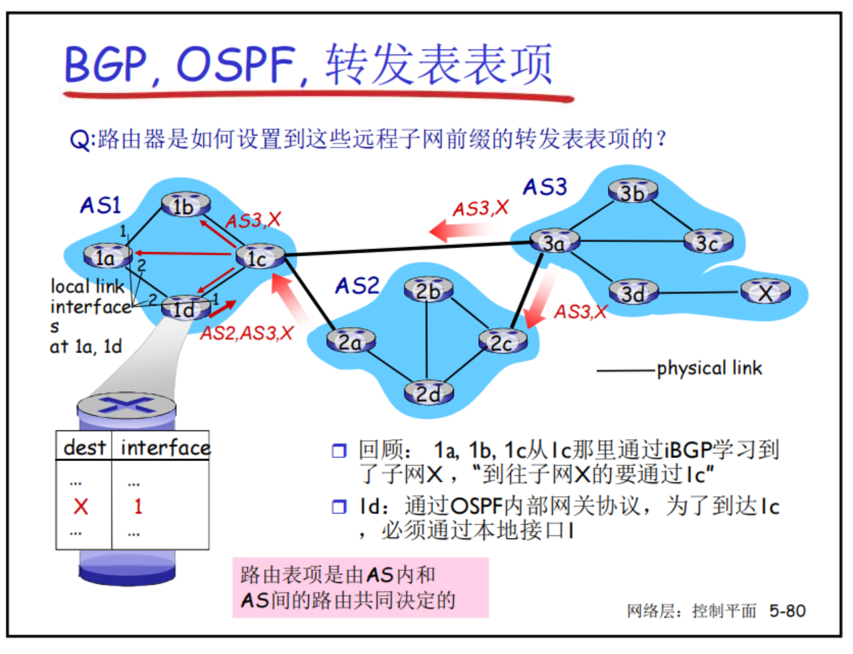

Slide 55
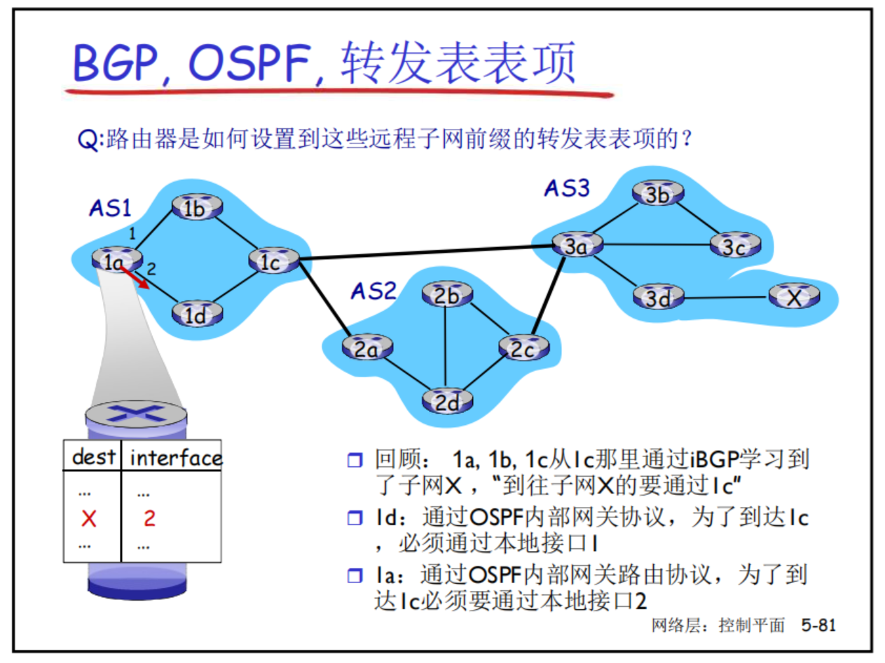

Slide 56
BGP报文
使用TCP交换BGP 报文.
BGP报文:
OPEN: 对对等方和鉴别发送方打开TCP连接
UPDATE: 通告新的路径 (或撤销旧的)
KEEPALIVE 在没有UPDATES时，保持链路活跃;同时确认OPEN请求
NOTIFICATION:报告前面报文中的差错; 也用于关闭连接
网络层

Slide 57
BGP路径选择
路由器对某些前缀可能学到多于1条路由. 路由器必须选择路由.
选择规则 :
本地偏好值属性 : 策略决定
最短AS-PATH
选择最靠近下一跳路由器的路由: 热土豆选路
附加准则
网络层

Slide 58
如何构造转发表？
routing algorithms
假设prefix在另外一个AS中。
local forwarding table
entry
prefix
output port
138.16.64/22
124.12/16
212/8
…………..
3
2
4
…
1
Dest IP
3
2

Slide 59
如何构造转发表？
High-level overview
路由器接收一个前缀
路由器为该前缀确定一个输出端口
将前缀-端口组合加入转发表中

Slide 60
路由器接收前缀
3c
3a
BGP
message
3b
AS3
2c
other
networks
1c
2a
other
networks
1a
2b
1b
AS2
AS1
1d
BGP message contains “路由”
“路由” 是前缀+属性Example: route:
前缀：Prefix:138.16.64/22 ;
属性：AS-PATH: AS3 AS131 ; NEXT-HOP: 201.44.13.125

Slide 61
路由器可能接收到过个路由路径
3c
3a
BGP
message
3b
AS3
2c
other
networks
1c
2a
other
networks
1a
2b
1b
AS2
AS1
1d
怎么选择？

Slide 62
为该前缀选择最优的BGP路由
基于最短AS-PATH原则选择BGP路由
Example:
AS2 AS17 to 138.16.64/22
AS3 AS131 AS201 to 138.16.64/22
select

Slide 63
在同一个AS内如何选择最优路径
分析路由中 NEXT-HOP 属性
NEXT-HOP的指出了AS PATH中第一个AS接口的 IP 地址
Example:
AS-PATH: AS2 AS17 ; NEXT-HOP: 111.99.86.55
路由器使用OSPF来选择1c to 111.99.86.55的最短路径
3c
3a
3b
111.99.86.55
AS3
2c
other
networks
1c
2a
other
networks
1a
2b
1b
AS2
AS1
1d

Slide 64
确定端口
标识OSPF最短路径上的端口
将前缀-端口组合加入转发表中:
(138.16.64/22 , port 4)
3c
路由端口
3a
3b
AS3
1
2c
other
networks
1c
4
2a
2
3
2b
other
networks
1a
1b
AS1
1d
AS2

Slide 65
热土豆路由
假设有两条或两条以上的最佳路径。
选择离NEXT-HOP最近的路径
使用OSPF协议确定最近的网关
Q: 从1c, 选择AS3 AS131 还是 AS2 AS17?
A: AS3 AS201 更近
3c
3a
3b
AS3
2c
other
networks
1c
2a
other
networks
1a
2b
1b
AS2
AS1
1d

Slide 66
如何构造转发表？
总结
路由器接收一个前缀
通过BGP路由广播
路由器为该前缀确定一个输出端口
通过BGP路由选择方法选择最优的AS-间路由
通过OSPF选择最优的AS-内路由
确定路由端口
将前缀-端口组合加入转发表中

Slide 67
BGP选路策略
A,B,C 是提供商网络
X,W,Y是(提供商网络的)客户
X 是一个多宿接入ISP：连接到两个网络（B与C）
X不希望路由从B经X到C
.. 因此X将不向B通告到C的路由
网络层

Slide 68
BGP选路策略(2)
图例：
提供商网络
B
X
W
A
客户网络
C
Y
A向B通告路径AW
B向X通告路径 BAW
B应当向C通告路径BAW?
不! 因为W和C都不是B的客户，B不能从选路 CBAW 获得任何“收入”
B希望促使C向w经A选路
B希望仅向/到达它的客户选路!（一定要源地址、目的地址或者两者都是它的客户）
网络层

Slide 69
AS内选路和AS间选路有何不同?
策略:
AS间: 管理员希望控制它的流量选路的方式，谁能通过它的网络路由.
AS内: 单个管理员，因此不需要策略决定
规模:
等级选路节省选路表长度，减小更新流量
性能:
AS内: 能够关注性能
AS间: 策略将比性能更为重要
网络层

Slide 70
第4章 网络层
4.5 选路概念
4.6 选路算法
链路状态
距离矢量
等级选路
4.7 互联网中选路
4.8 广播和多播选路
多播优点
硬件多播
多播的特性
IGMP
广播 选路算法
多播选路算法
4. 1 概述
4.2 虚电路和数据报网络
4.3 路由器的构成
4.4 IP: 网际协议
数据报格式
IPv4编址
NAT
ICMP
IPv6
网络层

Slide 71
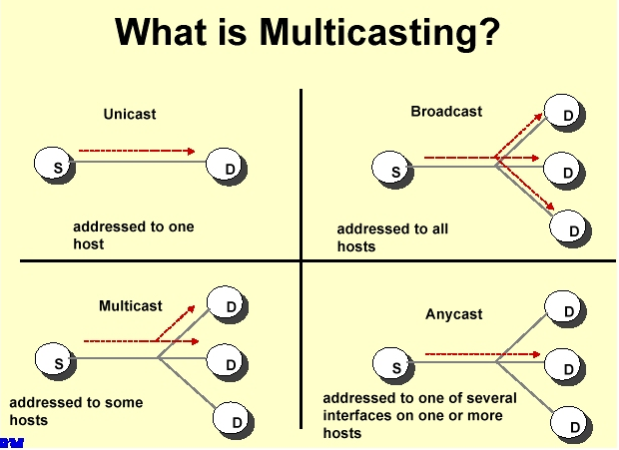
多播是什么？
单播
广播
向一台主机寻址
向所有主机寻址
多播
任播
向一台或多台主机的几个接口寻址
向某些主机寻址
网络层

Slide 72
单播vs.多播
单播
多播
网络层

Slide 73
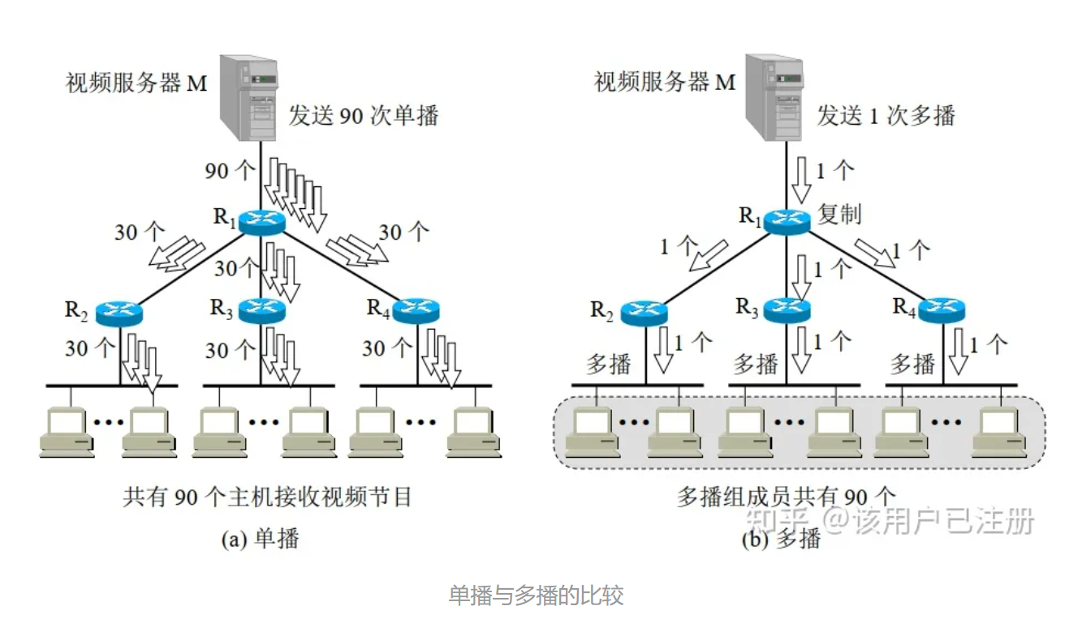
为何多播 ?
当向多个接收方发送相同的数据
更好的带宽利用率
较少的主机/路由器处理
更快的参与
应用
视频/音频广播 (电视，无线电类)
视频会议
实时新闻分发
网络层

Slide 74
第4章 网络层
4.5 选路概念
4.6 选路算法
链路状态
距离矢量
等级选路
4.7 互联网中选路
4.8 广播和多播选路
多播优点
硬件多播
多播的特性
IGMP
广播 选路算法
多播选路算法
4. 1 概述
4.2 虚电路和数据报网络
4.3 路由器的构成
4.4 IP: 网际协议
数据报格式
IPv4编址
NAT
ICMP
IPv6
网络层

Slide 75
硬件广播
广播意味着网络向每一个目的地传递一个分组的拷贝。在总线技术中，广播交付可由传递单个分组完成
对多数硬件技术，通过向一个特定、保留的目的地址(称为广播地址)发送分组，实现广播
以太网用48 bit的全1地址表示广播地址
定义广播传递地址来指定广播交付。机器硬件识别本机硬件地址及广播地址，接收目的地址为这两者的分组
广播的主要缺点：每个广播都要消耗所有机器上的资源
网络层

Slide 76
硬件多播
允许每台机器选择是否参与多播通信
保留了大量用于多播的地址。当一组机器要通信时，它们选择一个特殊的多播地址用于通信
配置好网络接口硬件以识别某多播地址后，组中所有机器就会收到，发送到该多播地址上每个分组的拷贝
网络层

Slide 77
第4章 网络层
4.5 选路概念
4.6 选路算法
链路状态
距离矢量
等级选路
4.7 互联网中选路
4.8 广播和多播选路
多播优点
硬件多播
多播的特性
IGMP
广播 选路算法
多播选路算法
4. 1 概述
4.2 虚电路和数据报网络
4.3 路由器的构成
4.4 IP: 网际协议
数据报格式
IPv4编址
NAT
ICMP
IPv6
网络层

Slide 78
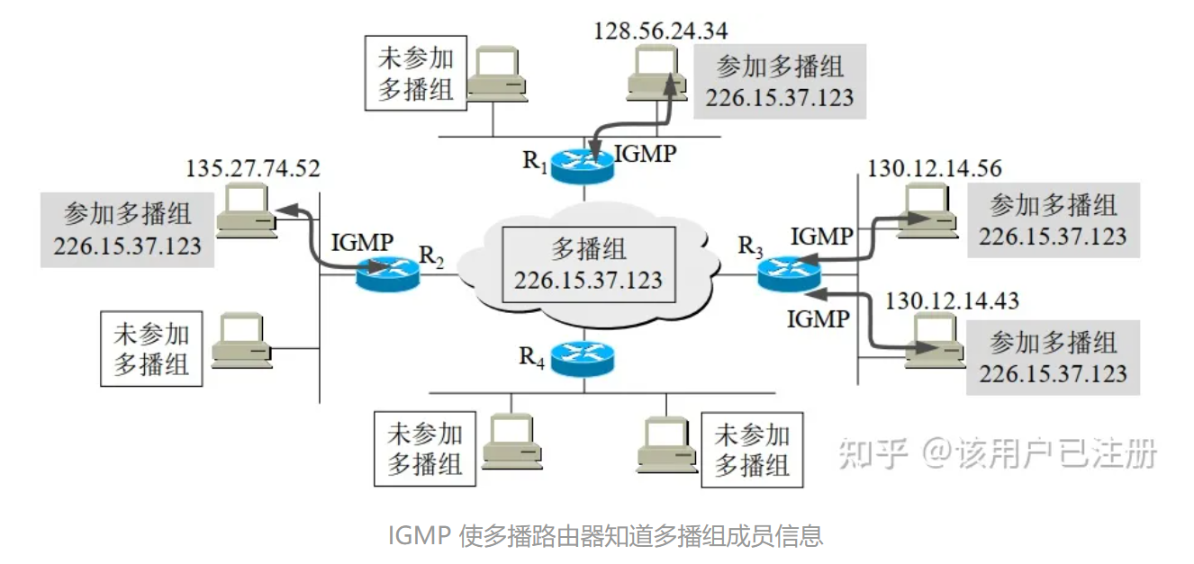
广播路由选择协议
路由器怎样知道多播组的成员信息呢？这就要利用一个协议，叫做网际组管理协议 IGMP(Internet Group Management Protocol)。
网络层

Slide 79
IGMP
在多个网络中多播的两个过程
IGMP：主机或多播路由器是否参与多播，通知本地的多播路由器
多播树：本地多播路由器与其他多播路由器联系，传送组成员关系信息，建立多播路由
IGMP 类似于 ICMP(当前为IGMPv2)
使用IP数据报携带消息
提供由IP使用的服务
虽然 IGMP 使用 IP 数据报来携带报文，我们认为 IGMP 是 IP 协议整体中的一部分，而不是一个独立的协议。
网络层

Slide 80
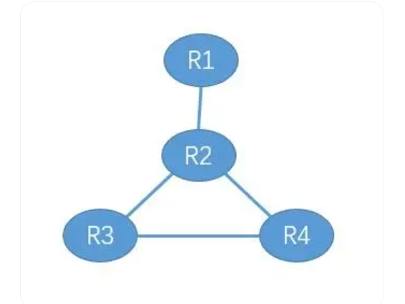
无控制洪泛
源节点向它所有邻居都发送分组的拷贝，邻居接收到后，复制该分组并向它的令居发送。
容易导致广播风暴

Slide 81
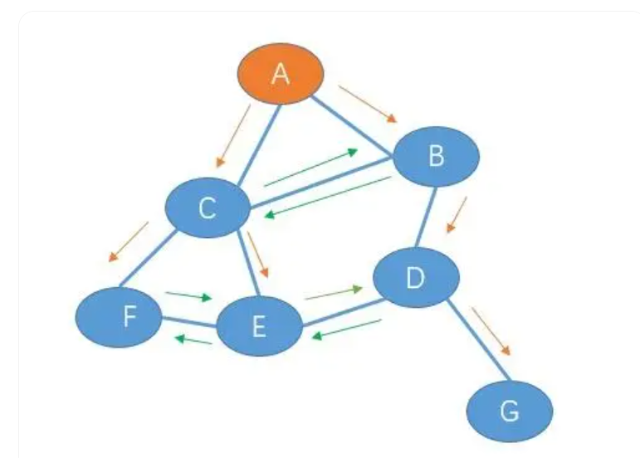
受控洪泛（避免广播风暴）
序列号控制的洪泛（对已经收到的、复制的、转发的源地址和广播分组，进行序号编号后加入列表，收到广播分组后，先检查是否在列表中，在就丢弃，不在才转发）
A>B、C
B>C、D C>B、E、F
虽然上面那种方法有效控制了广播风暴，但也存在着很多冗余广播分组（那些被丢弃的广播分组就是冗余的广播分组）

Slide 82
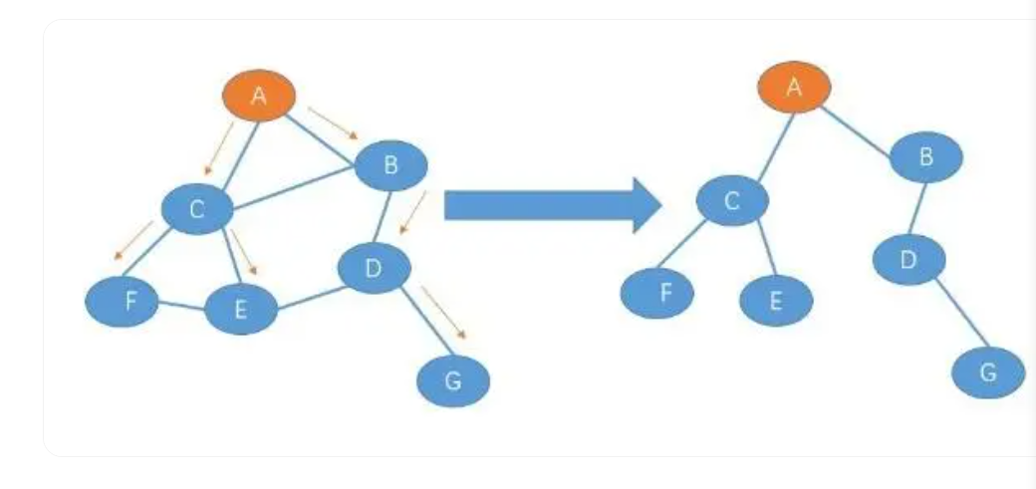
沿着生成树的广播（生成树（spanning tree）的方法）
A出发进行广播最理想的状态
网络层

Slide 83
沿着生成树的广播（生成树（spanning tree）的方法）
A
A
B
B
c
c
D
D
F
E
F
E
G
G
(a) 从A发起的广播
(b)从D发起的广播
网络层

